Slide 2
第二章 第五节 实验：用单摆测量重力加速度

Slide 3
思考：影响重力加速度大小的因素是什么？
纬度
了解地球表面重力加速度的分布，对地球物理学、航空航天技术及大地测量等领域有十分重要的意义。

Slide 4
用哪些方法可以测重力加速度？
利用电磁打点计时器对做自由落体运动的物体拖动的纸带进行分析可求。
利用弹簧测力计和重物，根据受力平衡可求。
利用单摆测量。
怎样利用单摆求g？实验原理是什么？

Slide 5
一、实验原理及器材
单摆做简谐运动时，其周期为：
得
根据公式测重力加速度需要测哪些物理量？实验器材有哪些？
只要测出单摆的摆长L和振动周期T，器材有带孔小球、细线、刻度尺、游标卡尺、秒表、铁架台、夹子。

Slide 6
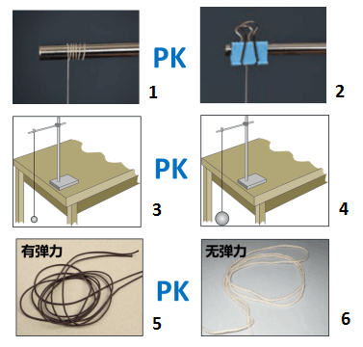
二、实验过程
1、制作单摆：
在细线的一端打一个比小球上的孔大些的结，将细线穿过球上的小孔，并把细线上端固定在铁架台上，制成单摆。
下面图1、2两种悬挂方式，应该选用哪种？图3、4对小球有何要求？图5、6对细线有何要求？
小结：
单摆悬点固定。
摆球体积小、质量大。
细线质量不计、不可伸长

Slide 7
2、测摆长：
摆长为L+r
方法一
(1)用刻度尺测摆线长度L，精确到毫米
L
(2)用游标卡尺测摆球直径算出半径r，精确到0.1毫米
0
1
4.1mm
0
5
10

Slide 8
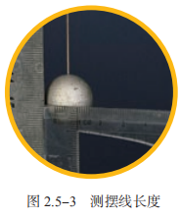
方法二
课本49页图，思考操作过程中如何确定小球圆心的位置？

Slide 9
3、测周期：
把单摆从平衡位置拉开一个角度（＜5º）放开它用秒表测量单摆的周期。
思考：测量单摆的周期，可以测量单摆做一次全振动的时间作为它的周期；也可以测量单摆做多次全振动的时间，然后通过计算求出它的周期。哪种方法较好？为什么？

Slide 10
3、测周期：
把单摆从平衡位置拉开一个角度（＜5º）放开它用秒表测量单摆完成n次全振动（30或50次）所用的时间t，求出完成一次全振动所需要的时间，这个平均时间就是单摆的周期。
T= t / n
思考：计时起点是从小球运动到最低点开始计时还是运动到最高点开始计时？为什么？
小球运动到最低点开始计时。最低点速度大，从该点计时误差小。

Slide 11
4、数据处理——求重力加速度
计算法：多次测量求平均值：
改变摆长，重做几次实验. 计算出每次实验的重力加速度.最后求出几次实验得到的重力加速度的平均值，即可看作本地区的重力加速度.

Slide 12
4、数据处理——求重力加速度
思考：分析实验数据的方法有哪些？本实验还可以用什么方法处理实验数据？
如果用图象法来测定重力加速度，哪么应该如何建立坐标系？
图像法：根据实验数据，列表分别求出每次实验对应的T ²和L，做出T ² 和L的坐标轴，选取合适的标度，采用描点的方法画出T ²和L的图像。利用图像的斜率求g。

Slide 13
4.数据记录与处理
周期二次方(s²)
 | 摆长(cm) | 周期(s)
① | 20.00 | 0.90 | 0.81
② | 30.00 | 1.10 | 1.21
③ | 40.00 | 1.27 | 1.61
④ | 50.00 | 1.42 | 2.02
⑤ | 60.00 | 1.55 | 2.40
⑥ | 70.00 | 1.70 | 2.89
⑦ | 80.00 | 1.76 | 3.10
⑧ | 90.00 | 1.90 | 3.61
⑨ | 100.00 | 2.01 | 4.04

Slide 14
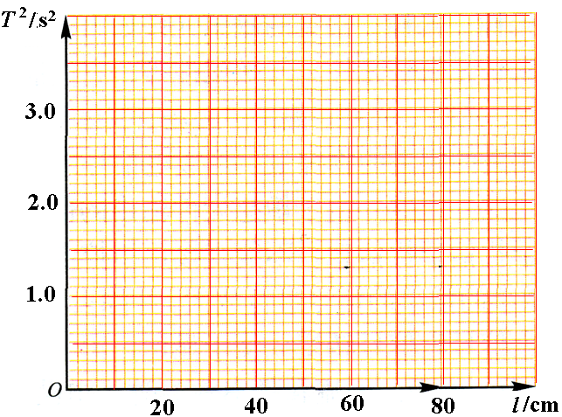
单摆周期的二次方与摆长成正比，g=？

Slide 15
思考与讨论：本实验中实验误差来源有哪些？
三、误差分析
系统误差：单摆摆动过程中，除了受到重力和拉力，还会受到空气阻力。
偶然误差：测量摆线长度和周期时存在误差。

Slide 16
课堂小结
回顾本节课的学习，这节课学到了什么? 最大的收获是什么?（实验的原理、方案、器材、步骤、数据的处理、误差分析）

Slide 17
课后作业
1、【掌握巩固】完成课本P49页1、2
2、【课外百科】测量家乡的重力加速度g，并查阅资料做比较，能分析误差原因。
3、【合作探究】若实验器材中给出的不是均匀摆球, 是一块形状不规则的石块, 或摆长很长, 导致摆长无法测量, 能测出重力加速度吗 ?

